Slide 1
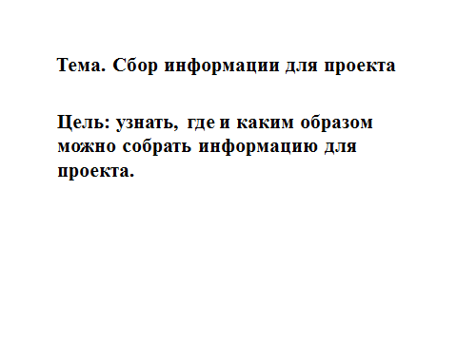

Slide 2
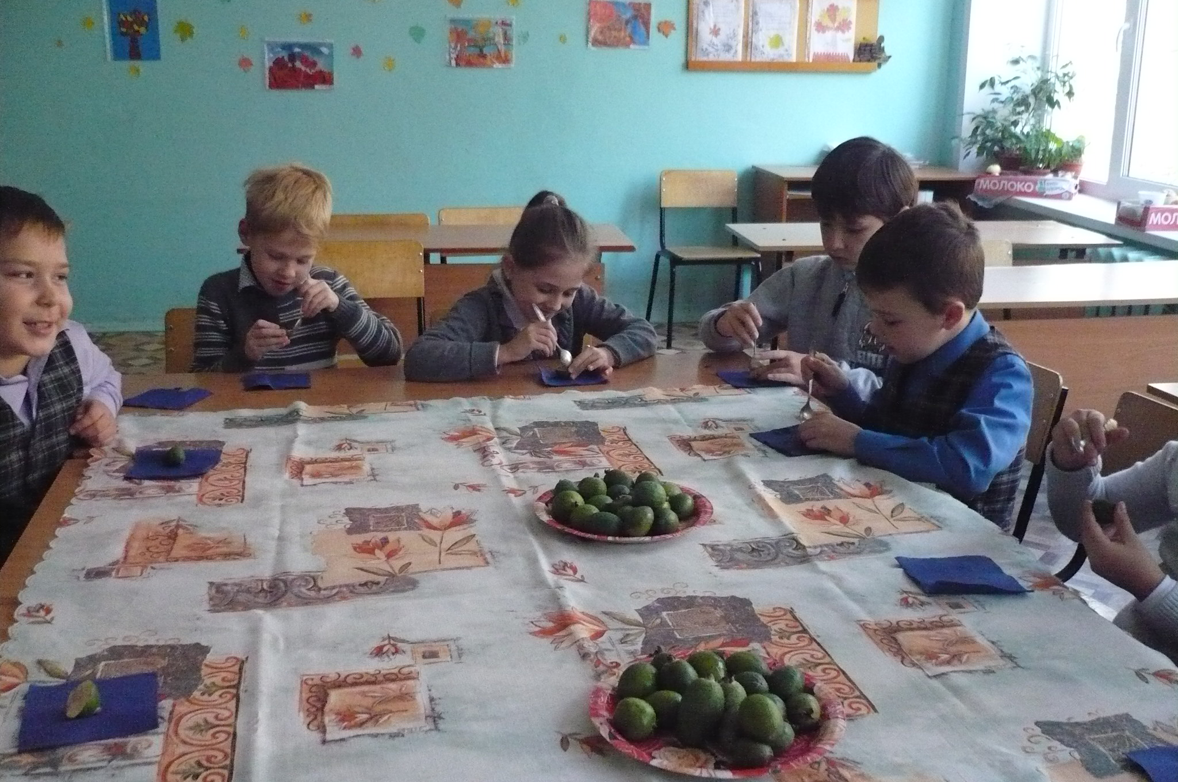
ЗНАКОМЬТЕСЬ:ФЕЙХОА
Notes:
<номер>
<номер>

Slide 3
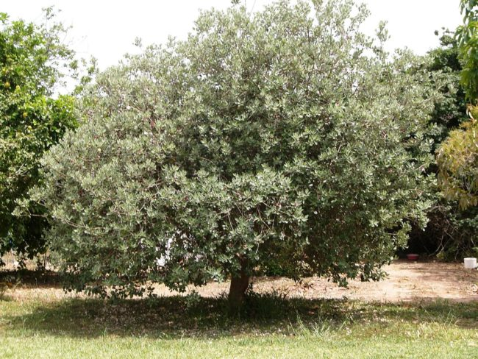
Фейхоа — это кустарник или дерево семейства миртовых высотой 2-3 м.
Notes:
<номер>
<номер>

Slide 4
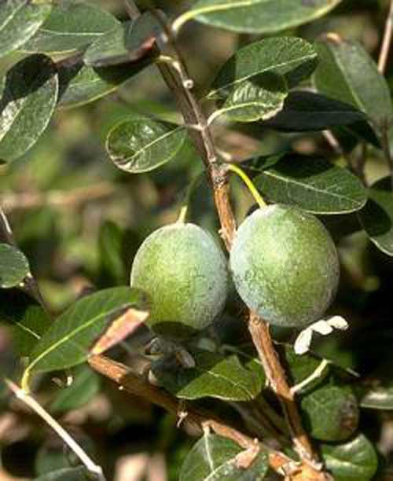
Ветви серо-желтые. Листья вечнозелёные. Сверху — тёмно-зеленые, снизу беловатые.
Notes:
<номер>
<номер>

Slide 5
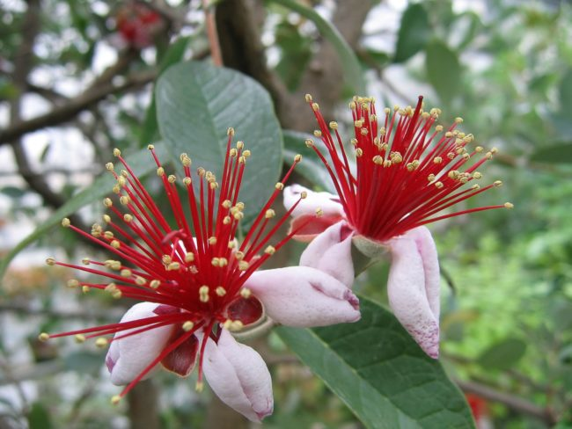
Цветки правильные, большие, по 1-5 в пазухах листья. Цветёт в июне-июле.
Notes:
<номер>
<номер>

Slide 6
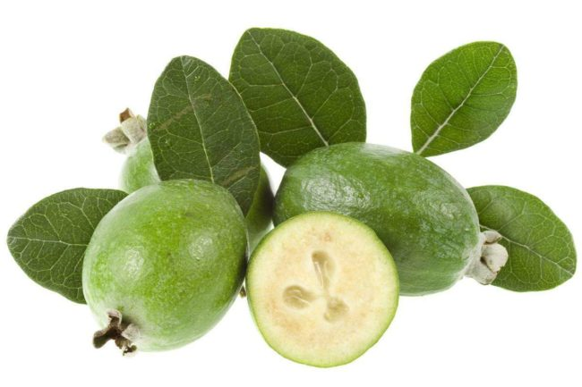
Плоды созревают с октября. Плод — зеленая ягода.
Длина ягоды 5 см, но есть плоды в зависимости от сорта , которые весят
20-120 граммов. Они напоминают сладковатый вкус земляники, а кислинку и терпкость киви.
Notes:
<номер>
<номер>

Slide 7
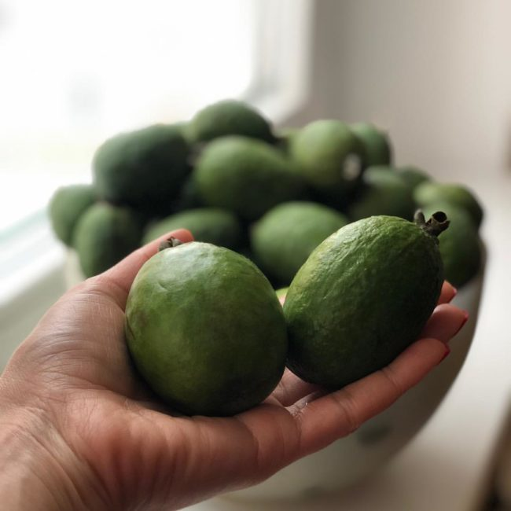
Дают весьма богатый урожай. Созревание происходит поздней осенью примерно к концу октября или началу ноября.
Notes:
<номер>
<номер>

Slide 8
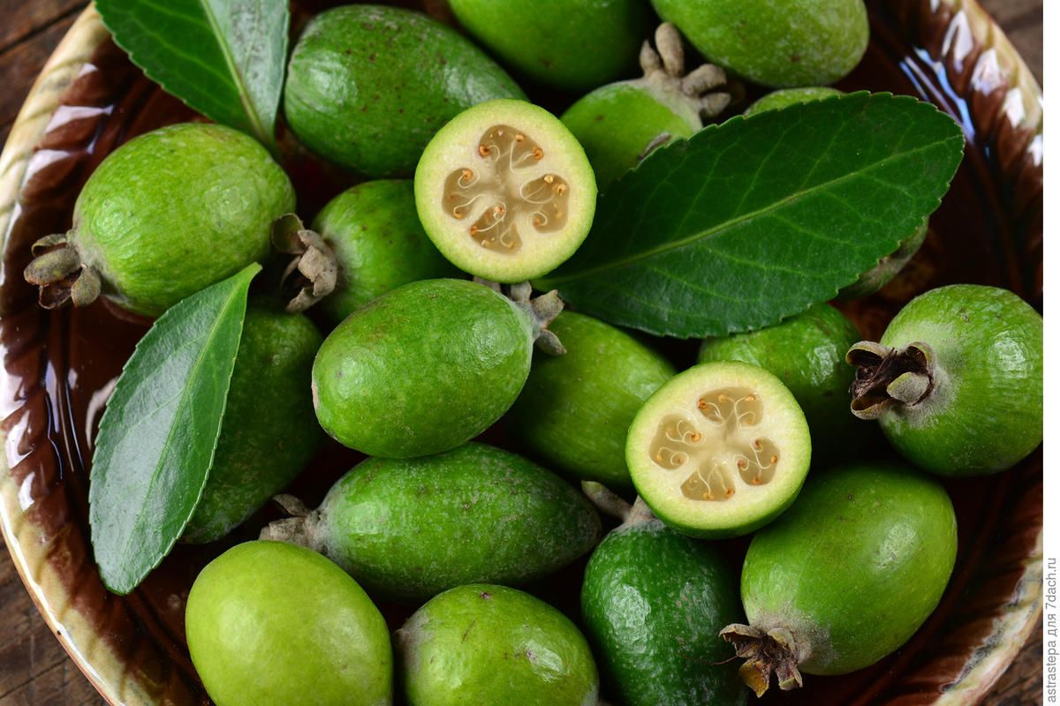
Садовод 1
В 1890 году из Бразилии был привезен самый первый сорт фейхоа известным французским ботаником Эдуардом Андре. Сорт назвали Андре. Плоды, которые продаются в нашей стране, — чаще всего с Кавказа и Закавказья: Никитский, Крымский, Светлый, Первенец.
Notes:
<номер>
<номер>

Slide 9
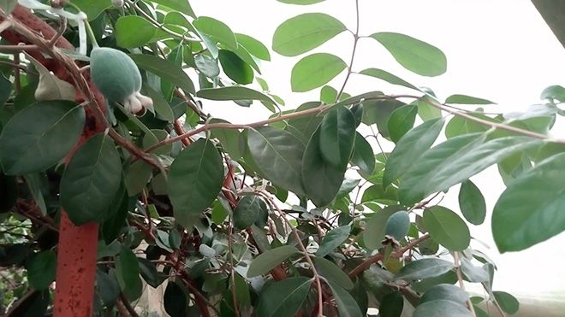
Садовод 2
Фейхоа любит свет, не боится прямых солнечных лучей. Если выращивать в комнате, то температура должна быть не ниже + 12 градусов. Если температура опустится до 0 градусов, может сбросить частично листья.
Летом растение полезно вынести на свежий воздух, но место должно быть защищено от ветра.
Notes:
<номер>
<номер>

Slide 10
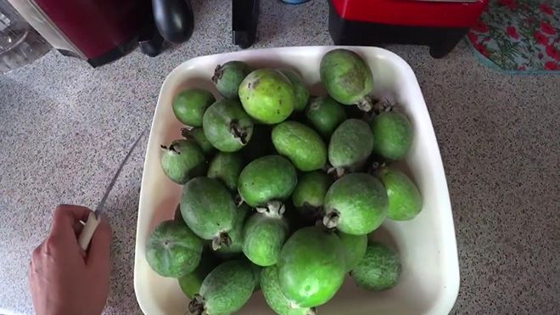
Химики
Химический состав плода
Плоды фейхоа содержат воду (81,3%), сахара -(5-12%), пектиновые вещества (2,3%), соли йода (0,7-1,0 мг%), витамин С, эфирное масло.
Notes:
<номер>
<номер>

Slide 11
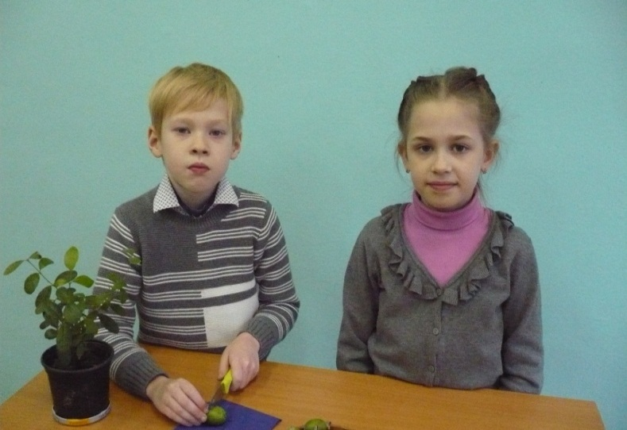
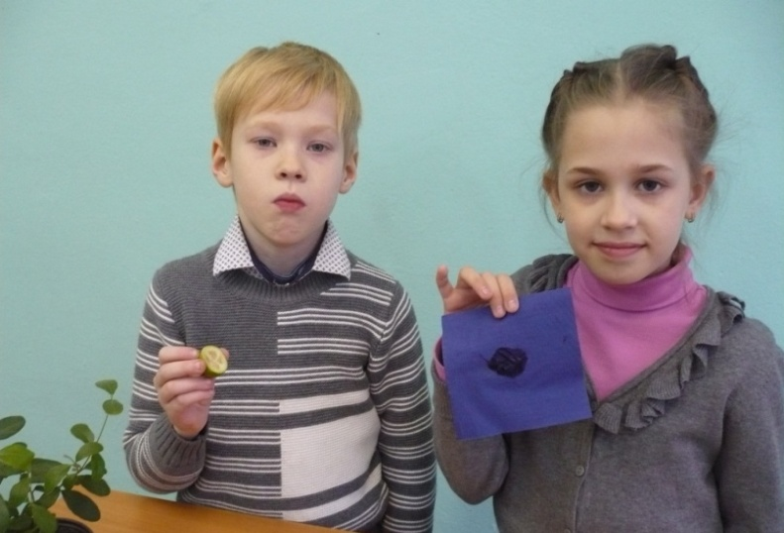
Опыт №1.
Разрежем фейхоа на части
и приложим салфетку.
Она влажная.
Вывод: фейхоа содержит воду.
Notes:
<номер>
<номер>
<номер>

Slide 12

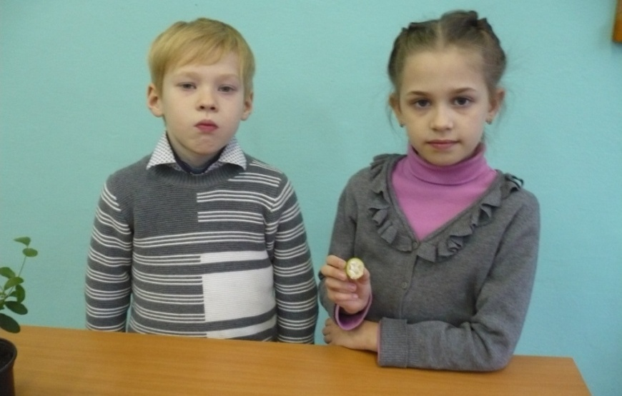
Опыт №2.
Разрежем фейхоа на части.
Насыплем немного крахмала.
Цвет синий.
Вывод: фейхоа содержит йод.
Notes:
<номер>

Slide 13
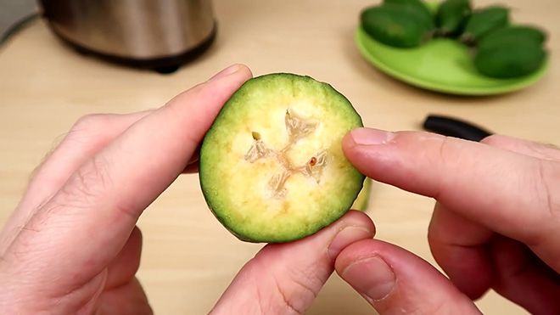
Врач-терапевт
Полезные свойства фейхоа
Плоды фейхоа обладают общеукрепляющими, тонизирующими, атеросклеротическими свойствами. Они регулируют деятельность желудочно-кишечного тракта, нормализуют нарушенный обмен веществ.
Notes:
<номер>
<номер>

Slide 14
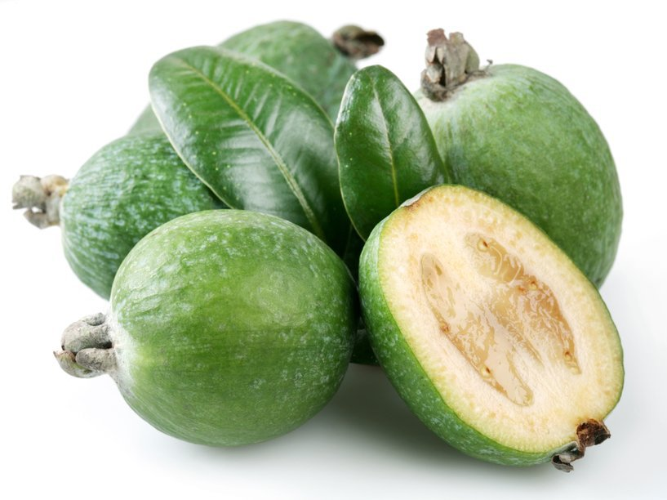
Врач-эндокринолог
Фейхоа содержит сахара, поэтому противопоказаны людям с страдающим ожирением, сахарным диабетом и тем, кто не переносит этот продукт. Полезны при заболевании щитовидной железы.
Notes:
<номер>
<номер>

Slide 15
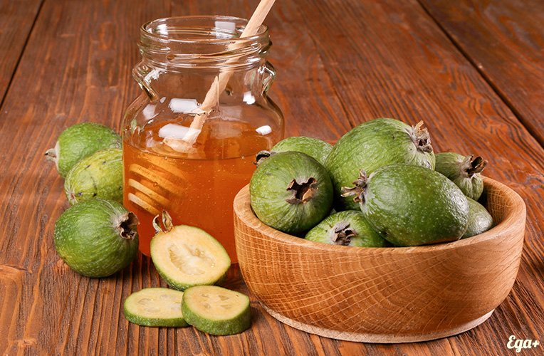
Врач- педиатр
Тем, кто первый раз употребляет фейхоа, советуем проверить организм на переносимость фрукта. С осторожностью давать детям. Много кушать вредно. Могут быть беспокойство, «прыгающая» температура, сердцебиение. Нельзя сочетать продукт с коровьим молоком, так как может возникнуть расстройство желудка. Следите, чтобы фрукт был свежим.
Notes:
<номер>
<номер>

Slide 16
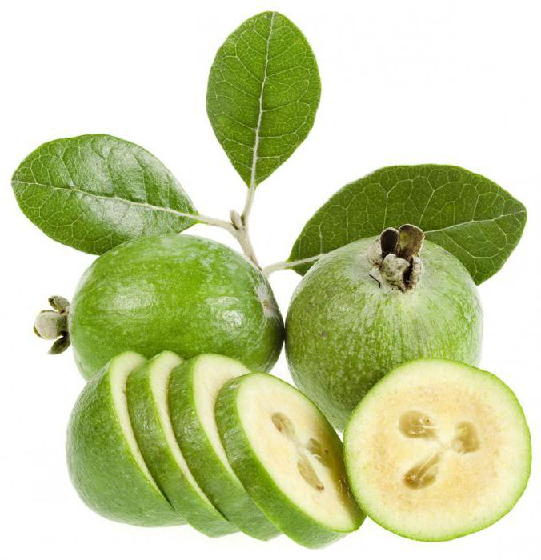
Кулинар 1
Заморозка
Notes:
<номер>
<номер>

Slide 17
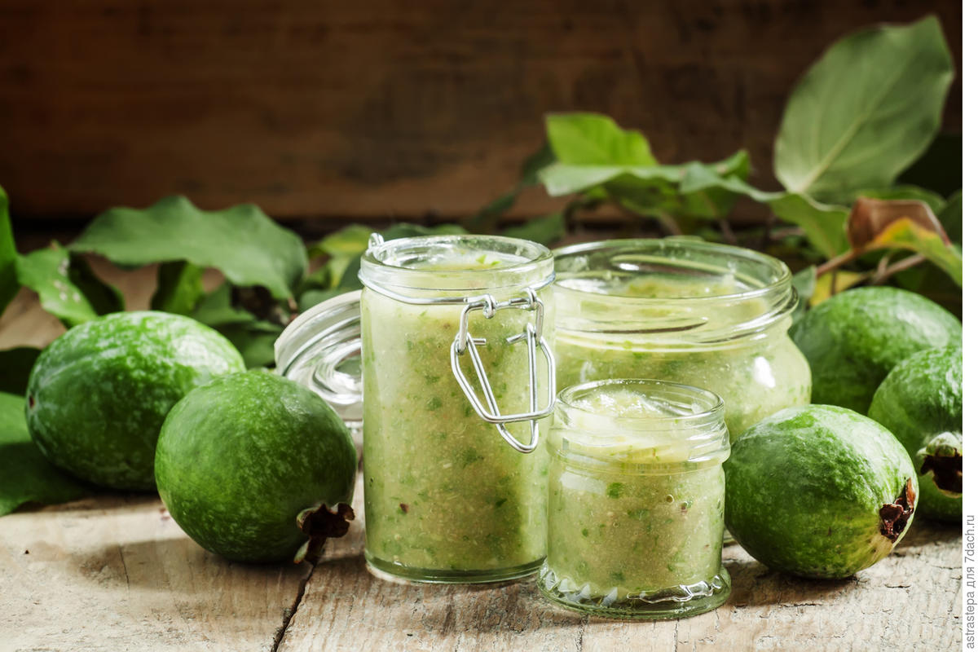
Кулинар 2. Живое варенье. Пюре.
Notes:
<номер>
<номер>

Slide 18
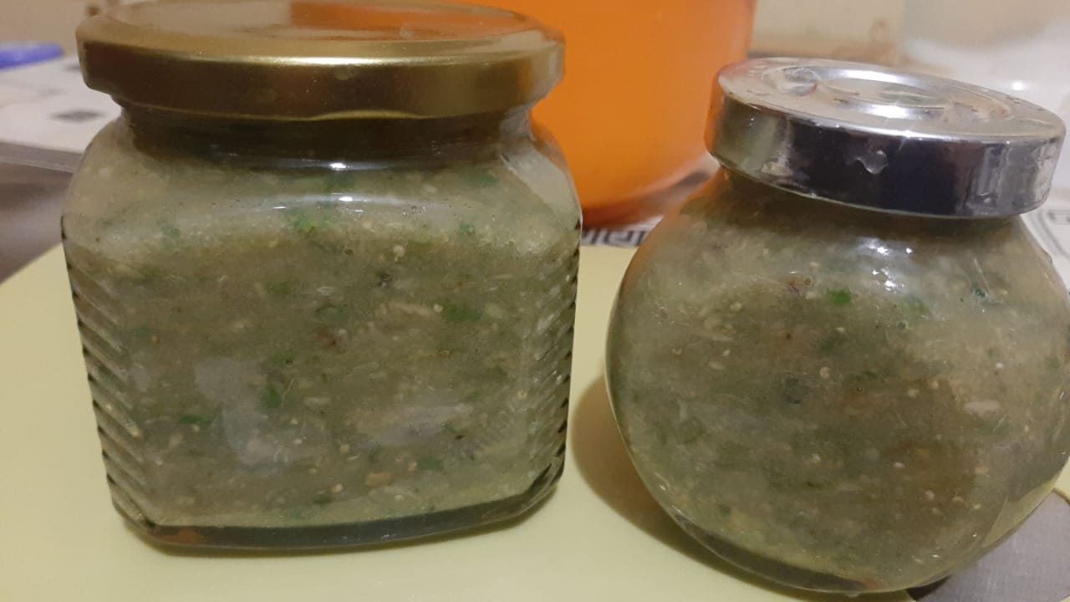
Notes:
<номер>
<номер>

Slide 19
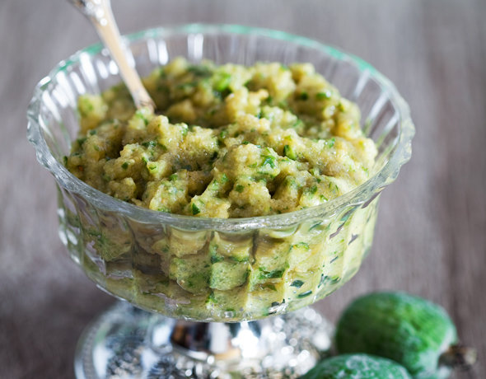
Повар
Notes:
<номер>
<номер>

Slide 20
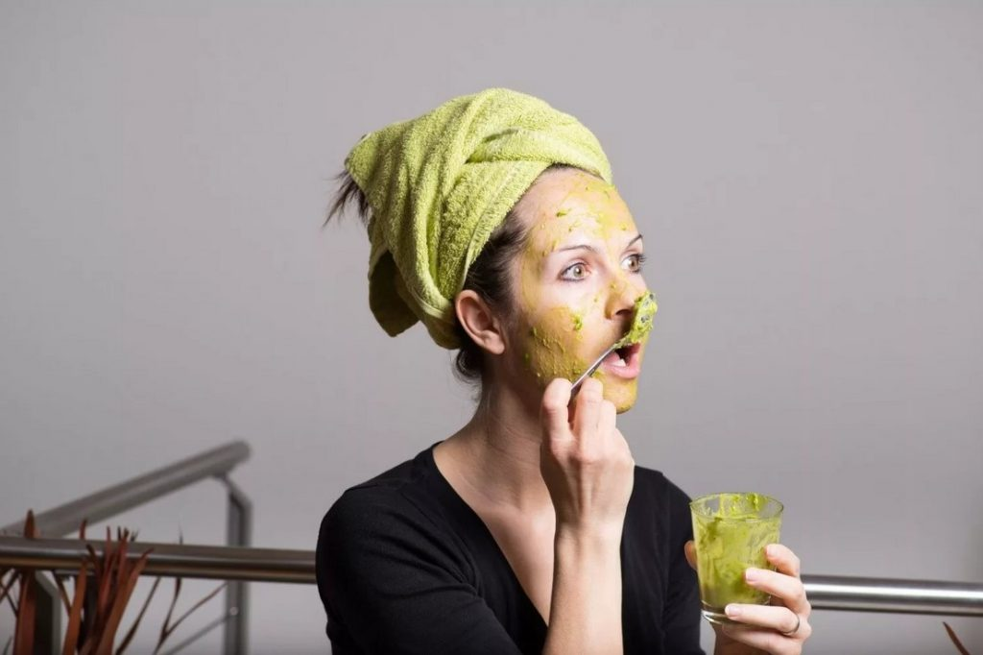
Косметолог
Беру 2 столовые ложки фейхоа, 1 чайную ложку оливкового масла, 1 чайную ложку меда. Все смешиваю и тонким слоем можно нанести на кожу. Выдержать не более 15 минут. Удалить маску сухой салфеткой, а ее остатки смыть теплой водой.
Notes:
<номер>
<номер>

Slide 21
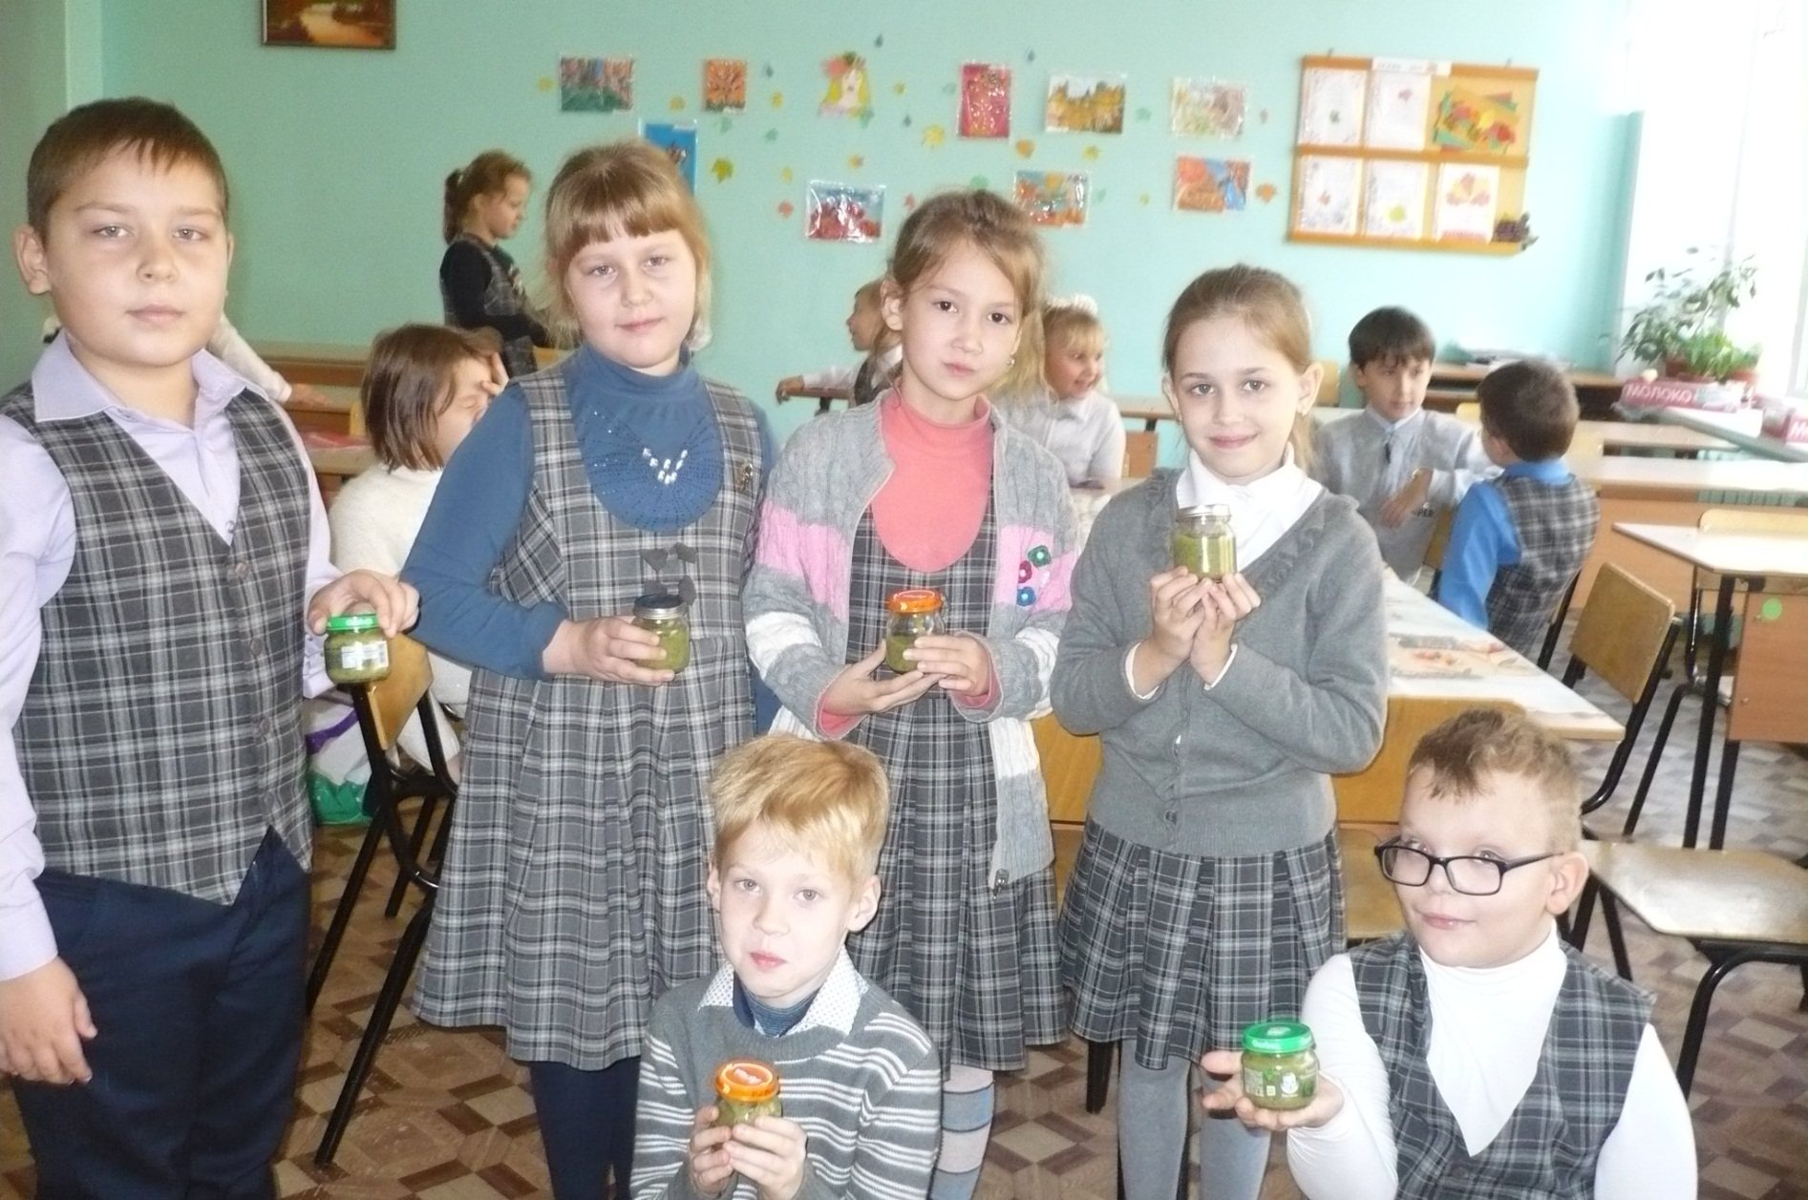
Фейхоа
Фейхоа употребляем
Иммунитет свой повышаем.
Ф
Notes:
<номер>
<номер>

Slide 22
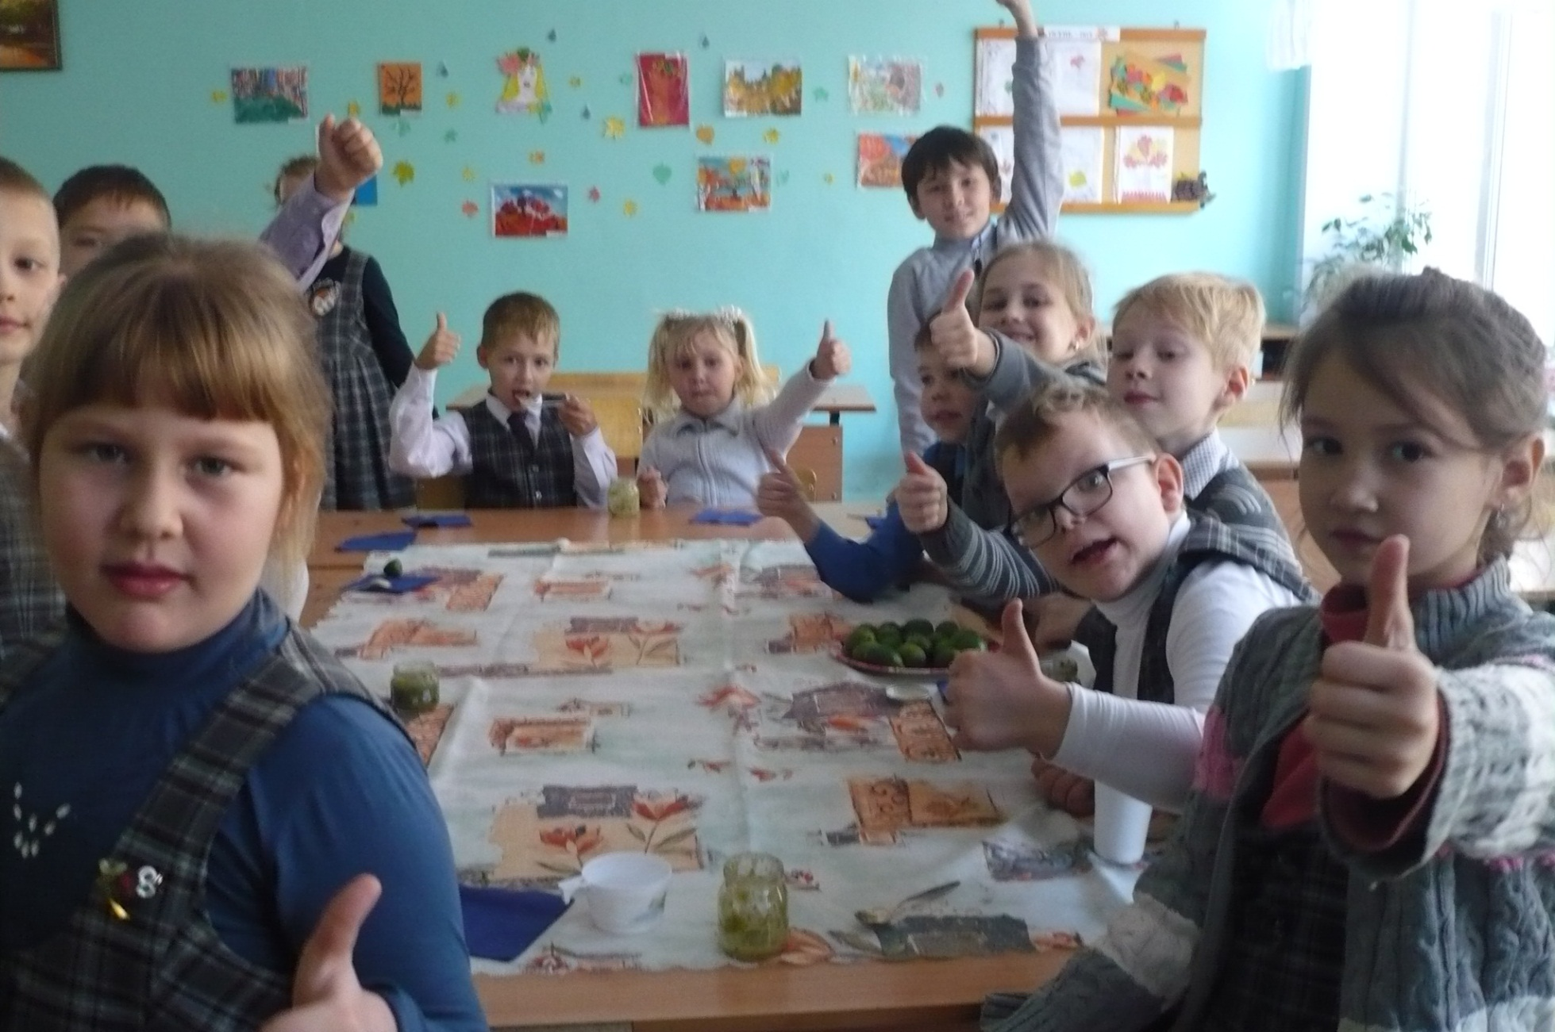
Notes:
<номер>
<номер>

